Slide 1
创客融合空间平台建设项目
基础工业训练中心王德宇
2014年11月20日

Slide 2
内容大纲
创客空间使用情况
创客空间定期学生活动
主题项目
635头脑风暴
创客宪章
过程控制方法实践——动态项目控制
他山之石
三诺集团
水木清华校友种子基金
空间新规划
下阶段规划

Slide 3
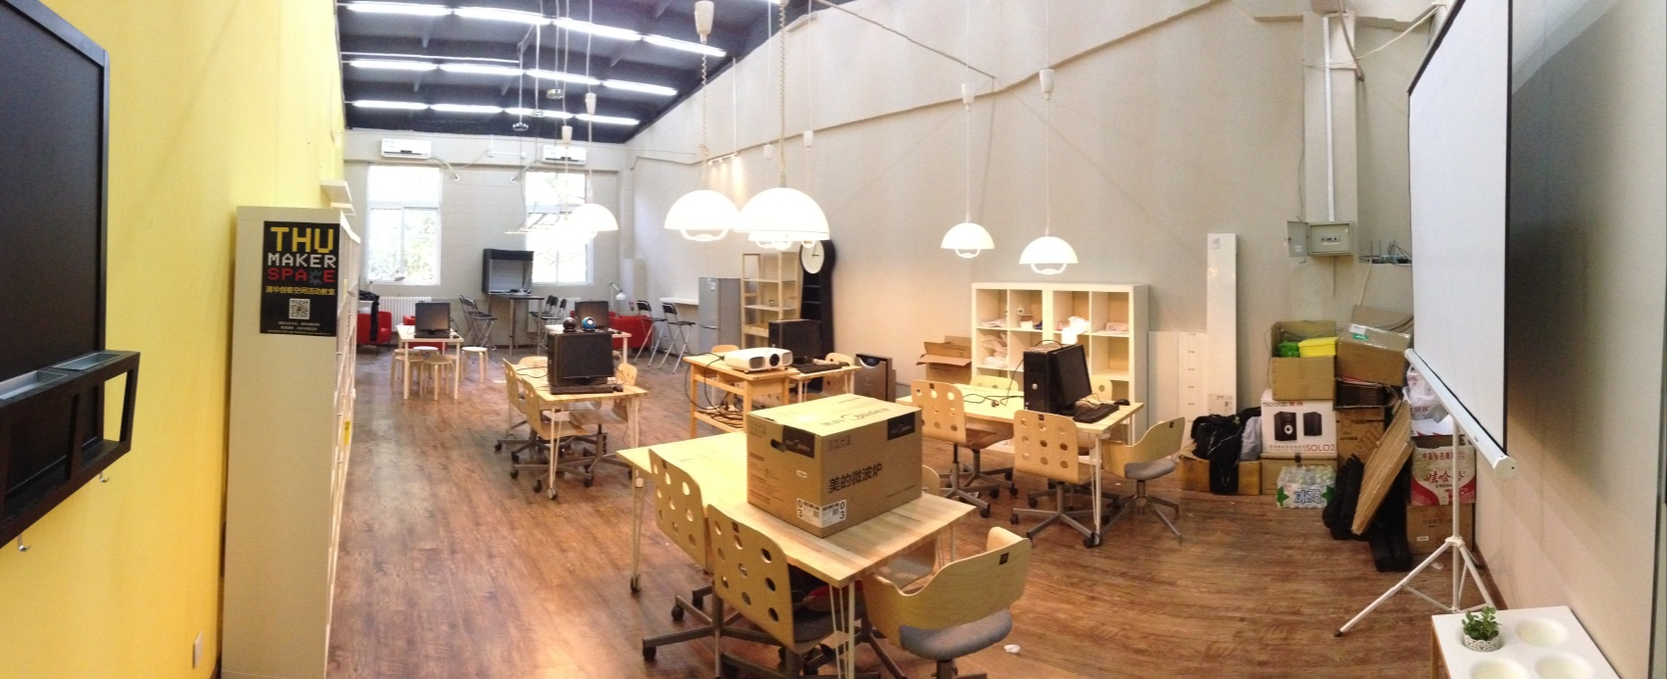
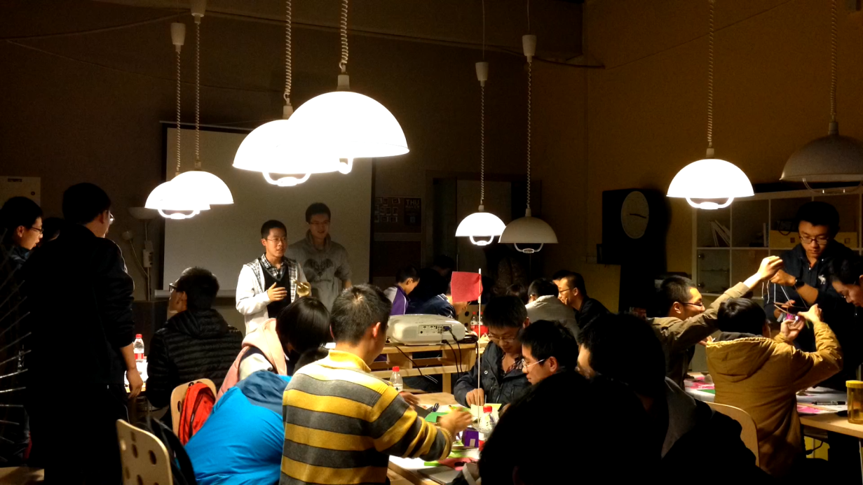
创客空间使用情况
60平米创客活动样板间基本建设完毕
讨论区设施：可移动桌椅、白板、投影仪
基础设施：适合不同情境的暖光源
原材料：开发板、工具等
思考：
样板间的作用，更多应是通过实际经验，进行探索，为迁入李兆基大楼做准备。
不同使用者提供意见反馈，用于修改完善空间设计、布局、资源条件等。

Slide 4
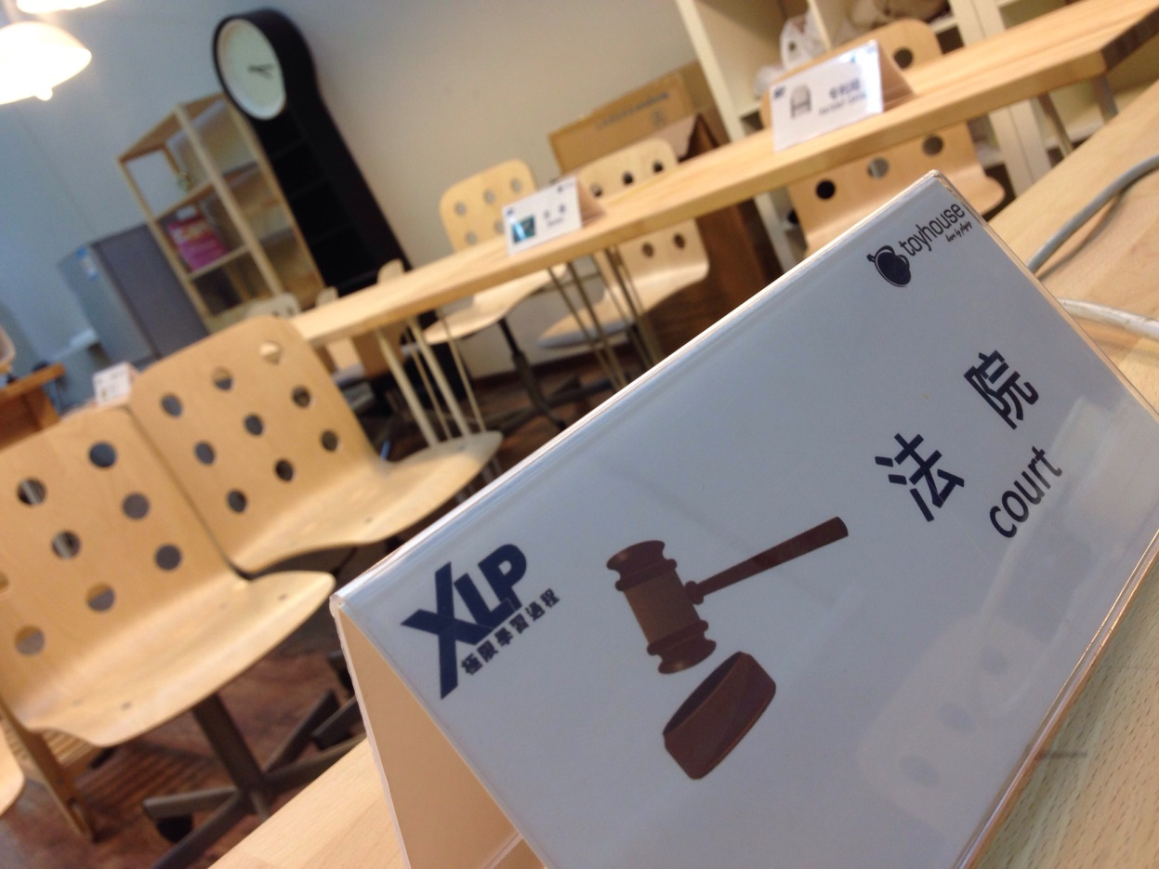
创客空间使用情况
支持活动类别
小型讲座
“创客发声”主题讲座
工作坊
“智能空间”跨学科系统集成设计挑战
“未来校园”创意原型制作与展示活动
会议
中心内部会议
实验室设备处研讨会，11月初
讨论
“创客宪章”讨论活动

Slide 5
创客空间定期学生活动
学生创客社团“THU MakerSpace”
2014-10-15 Arduino编程讲座及动手实践活动
2014-10-23 创客演讲及未来校园主题创意实验
2014-10-30 万圣节主题产品开发活动
2014-11-05 驻校创客主题活动

Slide 6
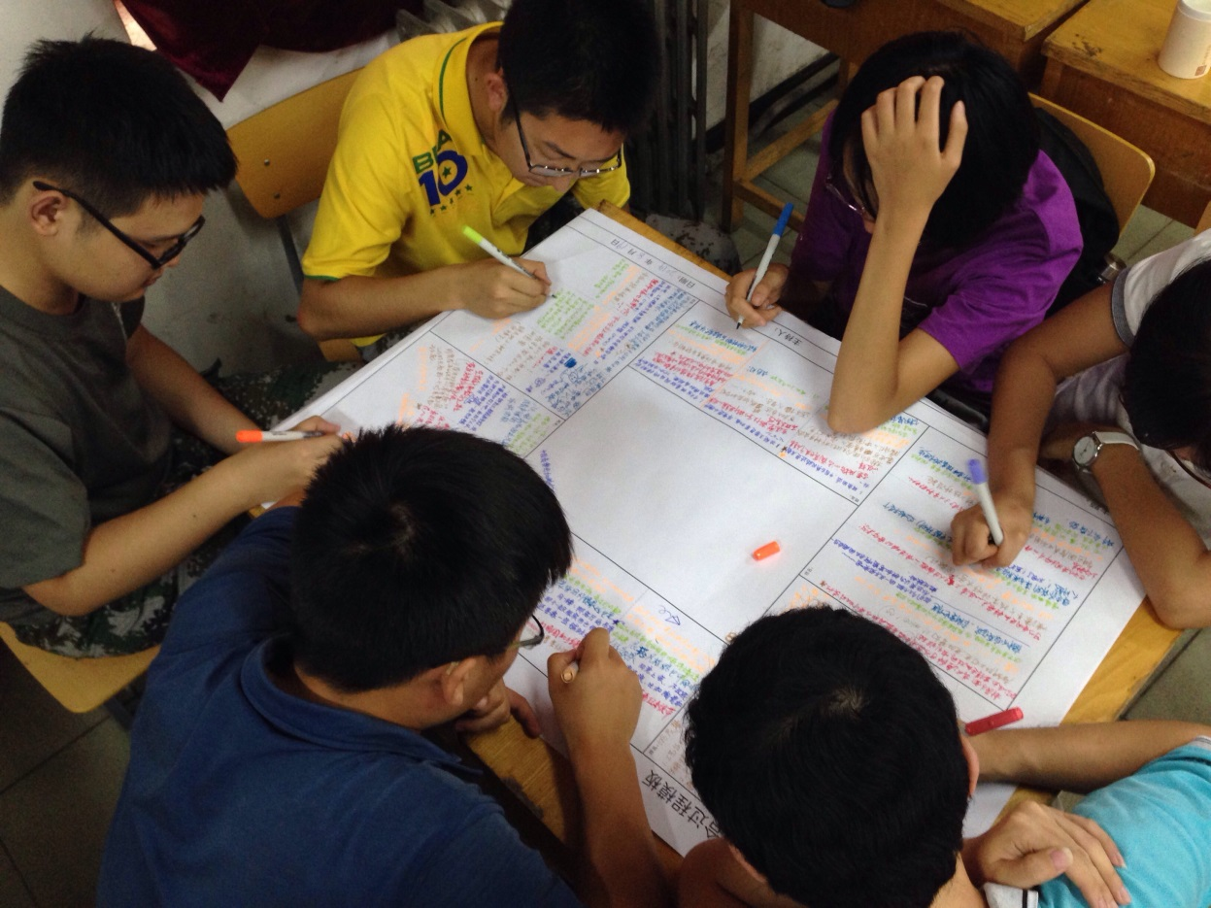
主题项目
635头脑风暴
经过中心内部测试与修改形成可操作的头脑风暴形式，并准备了标准模板及彩笔
在暑期实习中应用，收集学生在创意产品制作环节中的思考，具体到三个方面
对现有产品的改善
结合各种工艺提出新产品创意
结合实习感受设计训练中心Logo标识

Slide 7
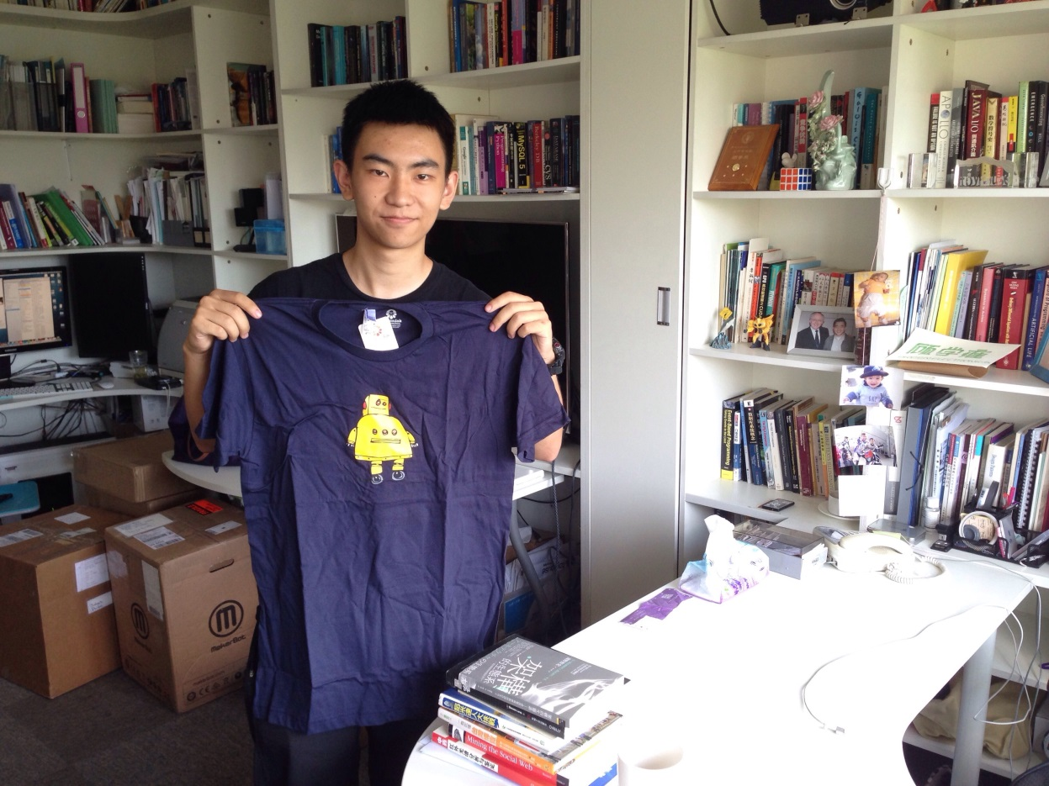
主题项目
绿色电子中美创客挑战
先后举办了知识产权、视频与产品展示等主题讲座。清华团队获得优胜奖（右）
创客宪章
2014.7 由清华大学、清华附中，以及来自天津、南昌、美国华盛顿等地的10余位同学参与
2014.11 由清华大学、清华附中，来自全球的7为创客，以及来自齐齐哈尔、天津、哈尔滨等地的创客参与

Slide 8
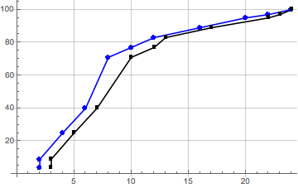
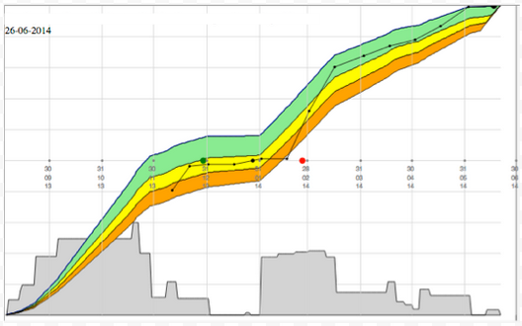
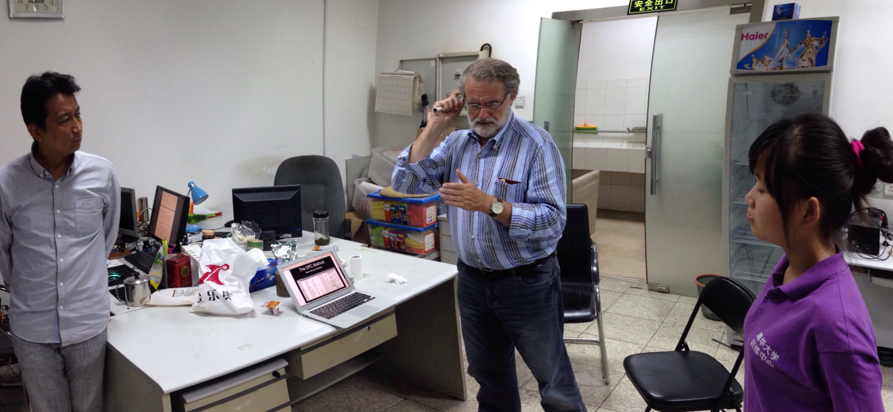
主题项目
过程控制方法实践——动态项目控制
引入欧洲广泛应用的大型项目管理工具DPC（动态项目控制）
结合实习教学进行过程控制，监督教学进度，优化教学安排
经评估的教学环节包括：3D打印、数控雕铣、线切割

Slide 9
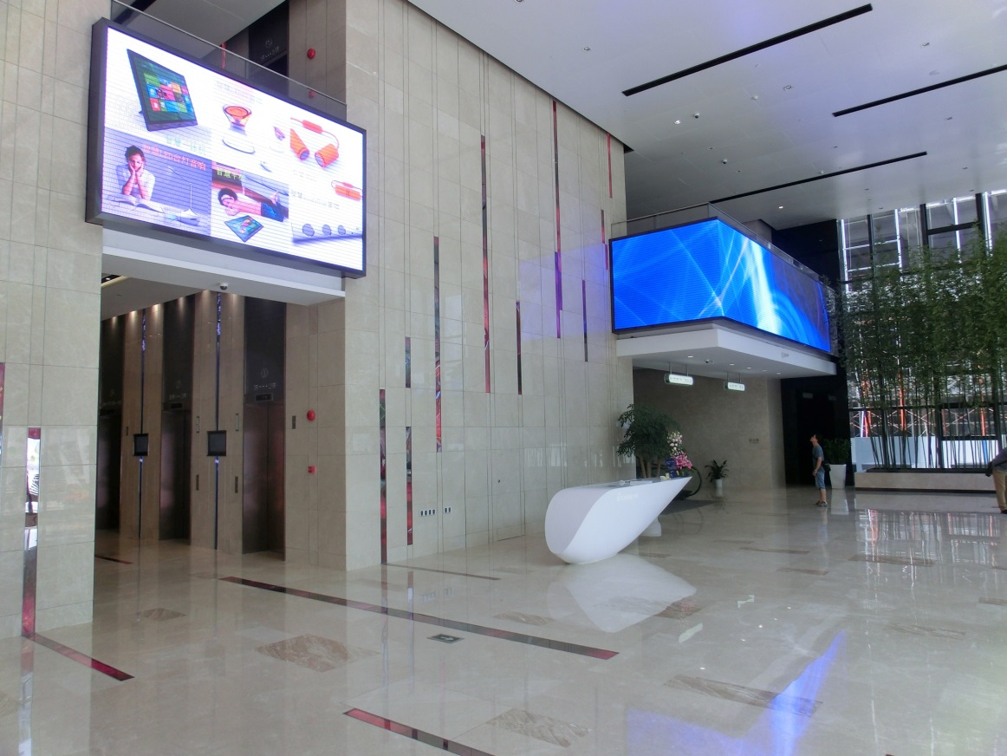
他山之石
三诺集团
以电子产品（音箱、电脑）代工、代设计起家，现资产过亿
新落成23层集团总部大楼“三诺智慧大厦”
筹备建设创客人才平台
借鉴智慧空间的基础设施建设

Slide 10
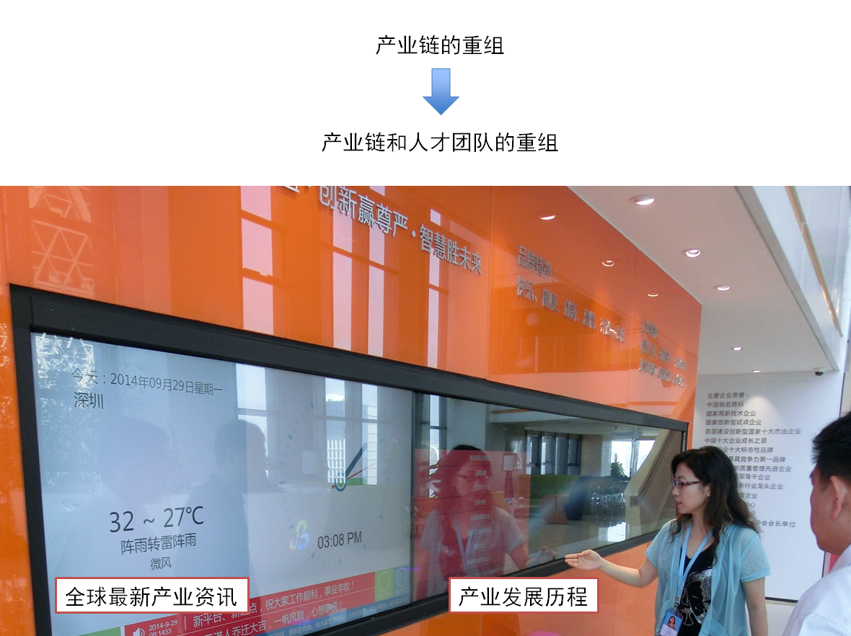

Slide 11
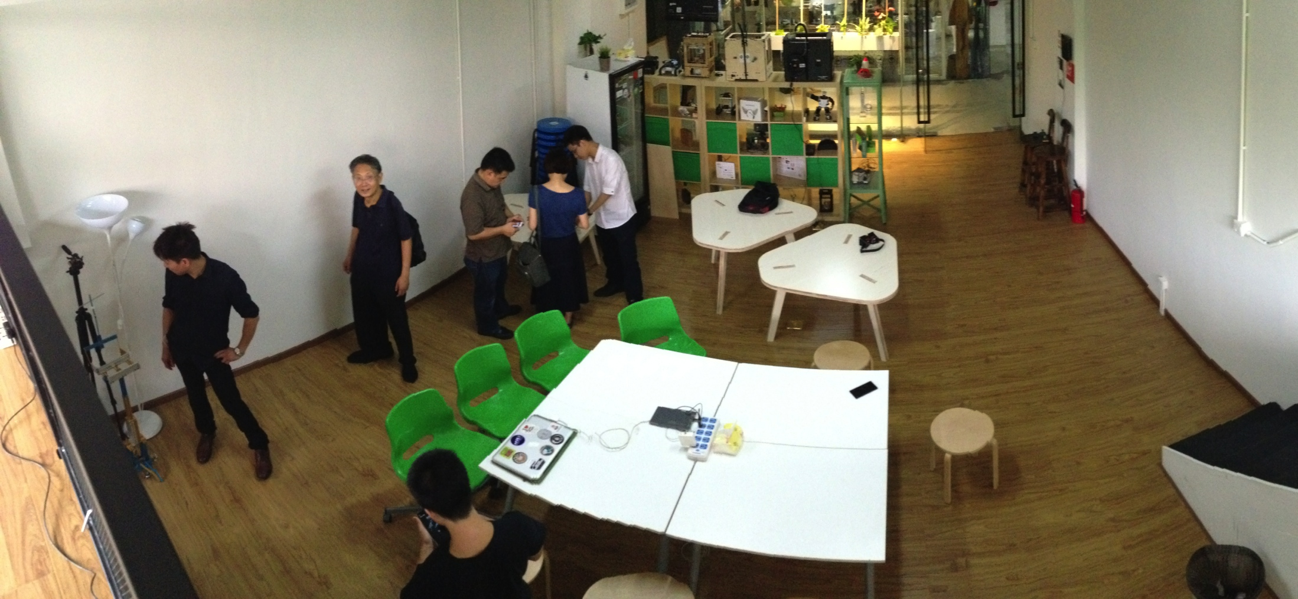
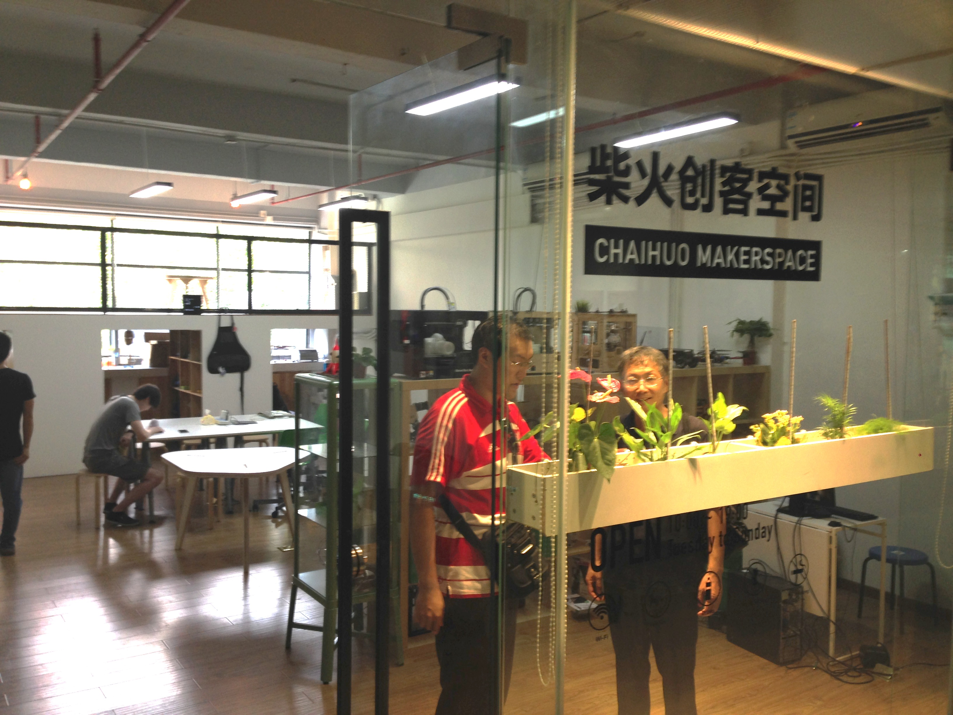
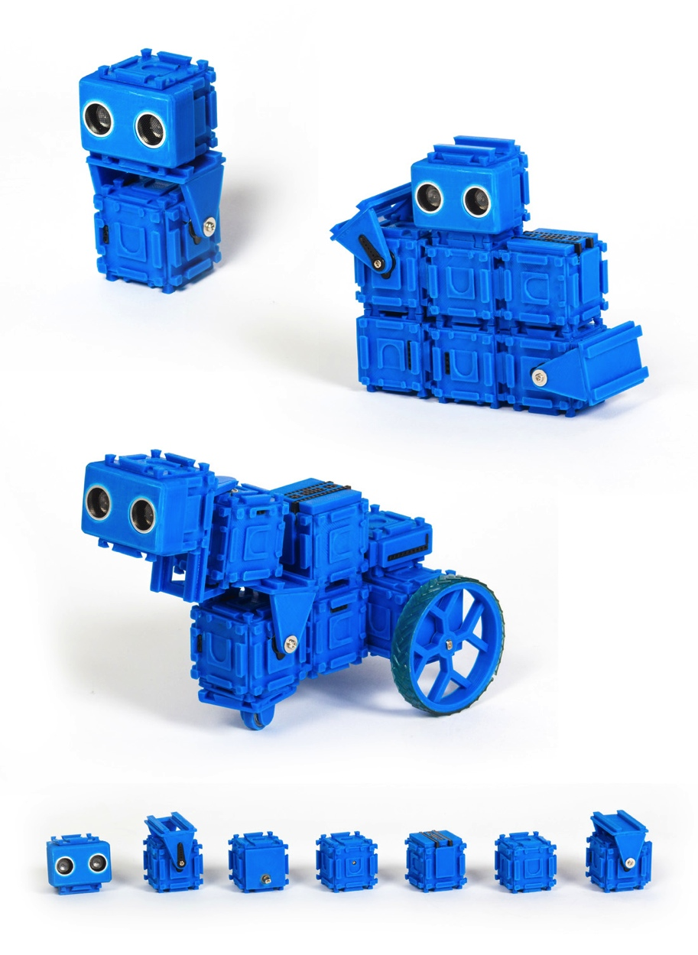
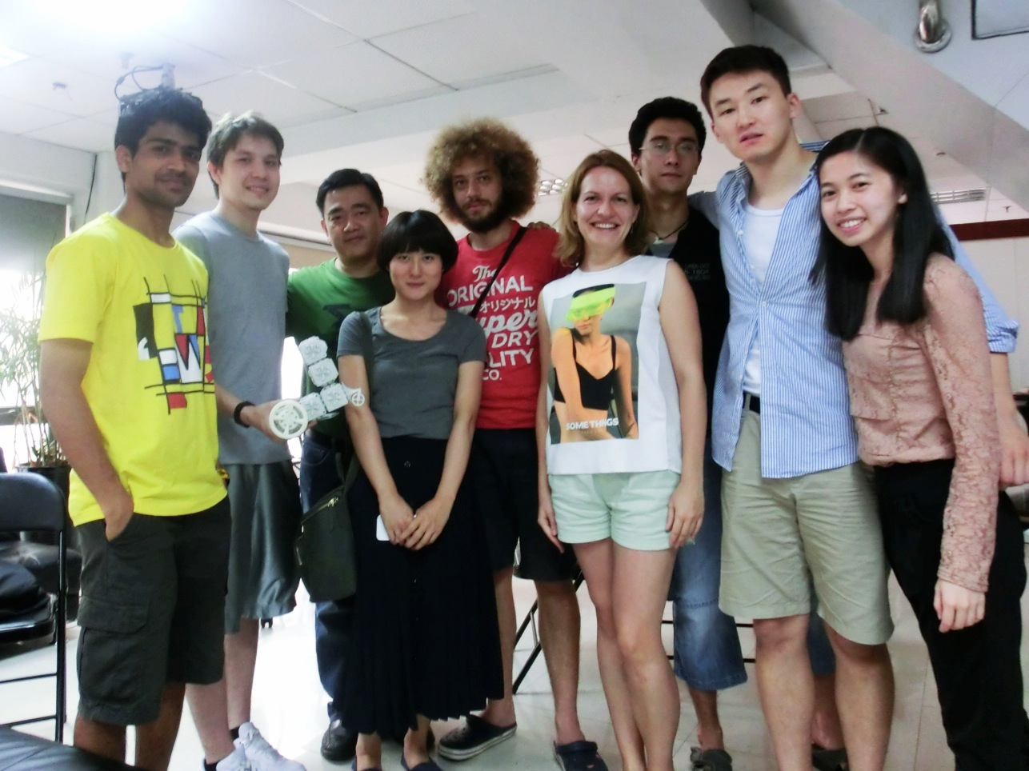
他山之石
深圳及周边地区创客式产业现象
柴火创客空间
TechSpace创客空间
MakeBlock可重组铝制积木公司
HAXLR8R创意项目加速器

Slide 12
下阶段规划
2014.11.29 创客论坛——教务处召集，中心策划承办
2014.12 – 2015.4 平台建设
2014.12 开放资源讲座
择期举行 创客交叉融合空间宣传活动

Slide 13
感谢中心各位老师的大力支持！

